Slide 1

간단한 프로그램 예제들
Windows 프로그래밍
두원공과대학교 컴퓨터공학과

Slide 2
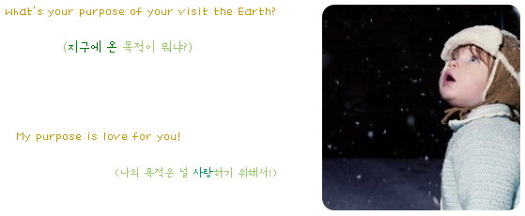
학습목표
본 강좌를 성공적으로 이수하면 학생들은
간단한 예제 프로그램을 작성할 수 있다.
Code Behind
RGB Color 표시 프로그램
디지털 시계
글꼴 효과 지정 프로그램
글꼴 효과 지정 프로그램 – 기능 추가
사칙 연산기

Slide 3
Code Behind - 1
Code Behind
디자인 화면과 소스코드의 분리
디자인화면 (Form1.Designer.cs)
우리가 작업하는 디자인 화면은 Form1.Designer.cs 파일에 자동으로 코딩되어 저장
컨트롤의 속성, 컨트롤의 이벤트 핸들러 (이벤트가 발생하였을 때 실행되는 메서드) 정의
실행 메서드 (Form1.cs)
디자인화면으로 작업하여 Form1.Designer.cs에 정의된 이벤트핸들러에 의해 실행될 메서드들이 정의되어 있음
Partial Class로 구성
디자인화면(Form1.Designer.cs)과 소스코드(Form1.cs)가 동시에 존재하여야만 정상적인 클래스를 완성

Slide 4
Code Behind - 2
이벤트(Event)
클래스나 개체에서는 특정 상황이 발생할 때 이벤트를 통해 다른 클래스나 개체에 알림을 제공
"게시자(publisher)“: 이벤트를 보내거나 "발생"시키는 클래스
"구독자(subscriber)“: 이벤트를 받거나 "처리"하는 클래스
IDE(통합 개발 환경)를 사용, 컨트롤 관련 이벤트 선택 가능, 이벤트 처리기 메서드와 이벤트 구독 코드를 자동으로 추가
알려주는 목적이라 호출되는 메서드는 리턴(return)값이 없음
이벤트핸들러(Event Handler)
이벤트를 처리할 메서드
이벤트는 멀티캐스트 델리게이트로 구현

Slide 5
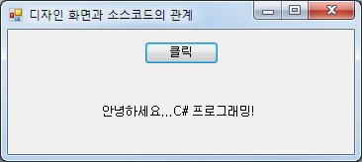
Code Behind 샘플 프로그램 소개

Slide 6
Code Behind : 새 프로젝트
새 프로젝트 추가
솔루션-오른마우스-추가
-새 프로젝트
프로젝트명 → CodeBehind
폼의 속성 지정
Form1.cs → Hello.cs
Text → 디자인화면과 소스코드의 관계
시작프로젝트로 설정
솔루션탐색기–CodeBehind–오른 마우스–시작 프로젝트로 설정

Slide 7
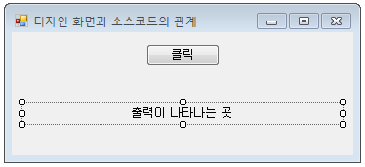
Code Behind : 폼 디자인
컨트롤 배치 및 속성 지정
(name) : btnOk
Text : 클릭
(name) : lblResult
AutoSize : false
Text : 출력이 나타나는 곳
TextAlign : MiddleCenter

Slide 8
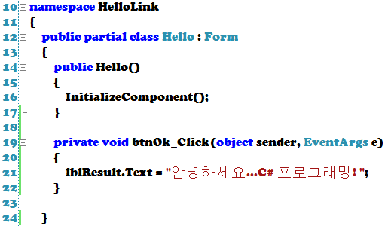
Code Behind : 소스코드
버튼 더블 클릭 후 코드 추가

Slide 9
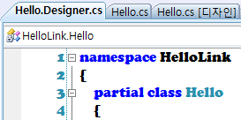
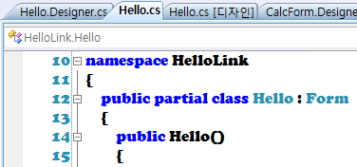
Code Behind : 2개의 소스 확인
디자인화면(Hello.Designer.cs)과 실행 메서드(Hello.cs)의 관계
<Hello.Designer.cs>
<Hello.cs>
두 개의 부분 클래스(Partial Class)가 포함된 Hello.Designer.cs와 Hello.cs가 동시에 존재해야 완전한 클래스가 구성됨
“Code-Behind”라 부르는 C# 언어의 대표적인 특징
→ 디자인 화면과 소스코드의 분리

Slide 10
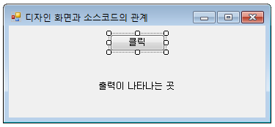


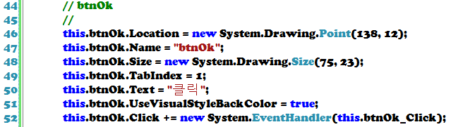
Code Behind : 2개의 소스는 하나의 클래스
디자인화면, Hello.Designer.cs, Hello.cs의 관계
<디자인화면>
<Hello.cs>
<Button의 이벤트
핸들러는 Hello.cs
의 메서드를 호출>
<Button 생성>
<Button의 속성 및 이벤트핸들러 지정>
<Hello.Designer.cs>

Slide 11
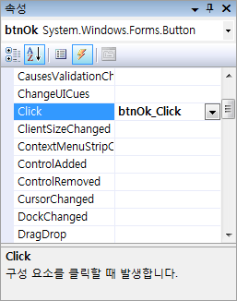
Code Behind : 이벤트 정의 방법
IDE에 의한 이벤트 핸들러 정의/선택
이벤트 지정 버튼
<디자인화면>
이벤트핸들러,
목록을 이용하여 기 정의된 이벤트핸들러 선택 가능
가장 널리 이용하는 이벤트
(예, 버튼의 Click)는 컨트롤을
더블클릭하여 새로운 이벤트
핸들러 정의 가능
클릭 이벤트,
더블클릭하면 새로운
이벤트핸들러 정의

Slide 12

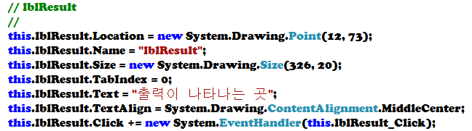
Code Behind : 오류 수정 방법
실수로 Label 더블 클릭 후, Hello.cs의 lblResult_Click() 삭제
→ Hello.Designer.cs의 이벤트핸들러를 반드시 삭제할 것
<Hello.cs>
<디자인화면>
Hello.cs의 lblResult_Click()을 삭제하면, Hello.Designer.cs의 이벤트핸들러 정의부분을 주석처리 혹은 삭제할 것
<Hello.Designer.cs>

Slide 13
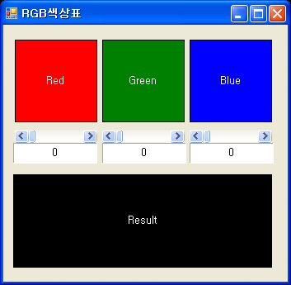
RGB 칼라 표시 프로그램 소개

Slide 14
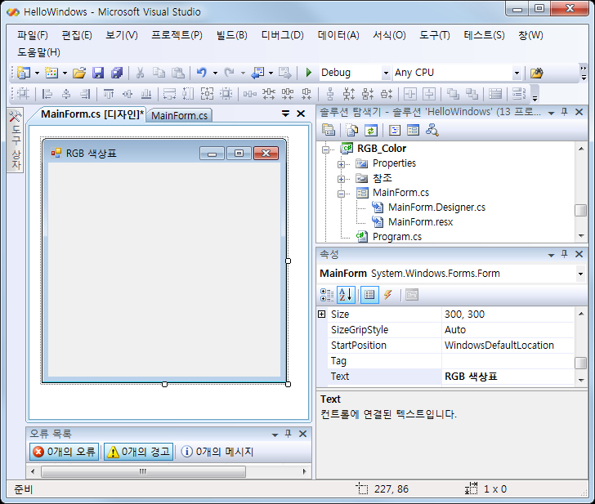
RGB 칼라 표시 : 폼디자인 - 1
새 프로젝트 추가
프로젝트명 → RGB_Color
폼의 속성 지정
Form1.cs → MainForm.cs
Text → RGB 색상표
시작프로젝트로 설정
솔루션탐색기 – RGB_Color
– 오른 마우스
– 시작 프로젝트로 설정

Slide 15
RGB 칼라 표시 : 폼디자인 - 2
컨트롤의 (Name) 속성
Label1
Label2
Label3
HScrollBar1
HScrollBar2
HScrollBar3
Label5
Label6
Label7
Label4

Slide 16
각 컨트롤에 대한 속성값 : Label
컨트롤 | 속성 | 값
label1 label2 label3 label4 | (Name) | lblRedPanel lblGreenPanel lblBluePanel lblResultPanel
 | AutoSize | false
 | BackColor | Red / Green / Blue / ControlText
 | BorderStyle | FixedSingle
 | Font | 굴림, 9pt
 | ForeColor | ActiveCaptionText
 | Size | (1,2,3) 100,100 (4) 314,113
 | Text | Red / Green / Blue / Result
 | TextAlign | MiddleCenter

Slide 17
각 컨트롤에 대한 속성값 : Label
컨트롤 | 속성 | 값
label5 label6 label7 | (Name) | lblRed lblGreen lblBlue
 | AutoSize | false
 | BackColor | ActiveCaption
 | BorderStyle | Fixed3D
 | Font | 굴림, 9pt
 | ForeColor | ControlText
 | Size | 100,25
 | Text | 0
 | TextAlign | MiddleCenter

Slide 18
각 컨트롤에 대한 속성값 : HScrolBar
컨트롤 | 속성 | 값
hScrollBar1 hScrollBar2 hScrollBar3 | (Name) | hsbRed hsbGreen hsbBlue
 | Maximum | 255
 | Minimun | 0
 | Size | 100,16
 | SmallChange | 1
 | Value | 0

Slide 19
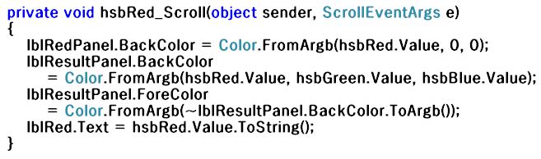
RGB 칼라 표시 : 소스코드
hsbRed 컨트롤의 코드
hsbRed 컨트롤을 선택한 후, 속성창의 번개(이벤트)를 클릭한 후 Scroll을 더블클릭
FromArgb = "From Alpha(투명도), Red, Green, Blue" // 32bits color
(Overloading)
- FromArgb(Int32, Int32, Int32, Int32) //A, R, G, B
- FromArgb(Int32, Int32, Int32) // with A=255(완전 불투명)
- FromArgb(Int32, Color) // A 재지정
- FromArgb(Int32) //32bits ARGB 값으로 Color 구조체를 만듬
ToArgb(): Color의 32bits ARGB 값을 반환

Slide 20
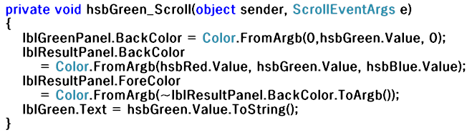
RGB 칼라 표시 : 소스코드
hsbGreen 컨트롤의 코드
hsbGreen 컨트롤을 선택한 후, 속성창의 번개(이벤트)를 클릭한 후 Scroll을 더블클릭

Slide 21
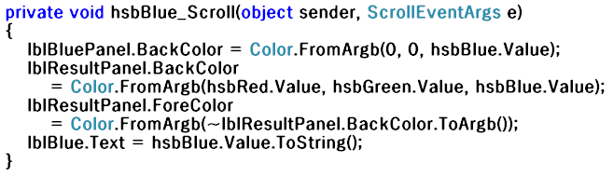
RGB 칼라 표시 : 소스코드
hsbBlue 컨트롤의 코드
hsbBlue 컨트롤을 선택한 후, 속성창의 번개(이벤트)를 클릭한 후 Scroll을 더블클릭

Slide 22
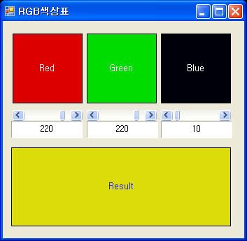
RGB 칼라 표시 : 실행결과
스크롤바를 이동

Slide 23
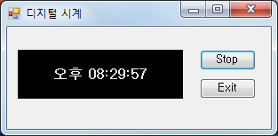
Digital Watch 프로그램 소개

Slide 24

Timer 컨트롤
용도
사용자가 정의한 간격마다 이벤트를 발생
타이머는 디자인 폼이 아닌,
폼 아래 “시스템 트레이(System Tray)” 영역에 위치
주요속성
속성/이벤트 | 기능
Enabled | 컨트롤의 활성화 여부
Interval | 이벤트를 발생시킬 시간 간격 (1/1,000초)
Tick | 컨트롤이 활성화되어 있을 때 Interval 이 경과할 때마다 이벤트 발생 (째깍째깍)

Slide 25
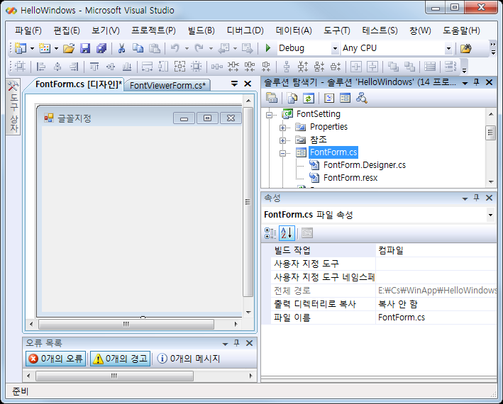
디지털 시계 예제 : 새 프로젝트
새 프로젝트 추가
솔루션-오른마우스-추가
-새 프로젝트
프로젝트명 → DigitalWatch
폼의 속성 지정
Form1.cs → WatchForm.cs
Text → 디지털 시계
시작프로젝트로 설정
솔루션탐색기–DigitalWatch–오른 마우스–시작 프로젝트로 설정

Slide 26
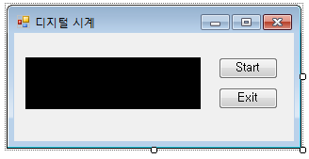

Digital Watch : 폼디자인 - 1
컨트롤의 (Name) 속성
btnToggle
btnExit
lblResult

Slide 27
Digital Watch : 폼디자인 - 2
컨트롤의 속성 지정
lblResult
→BackColor : ActiveCaptionText, ForeColor : Control
Font → Size : 12, Bold : True, Text : , TextAlign : MiddleCenter
btnToggle, btnExit
→Text : Start, Exit
myTimer
→interval : 1,000

Slide 28
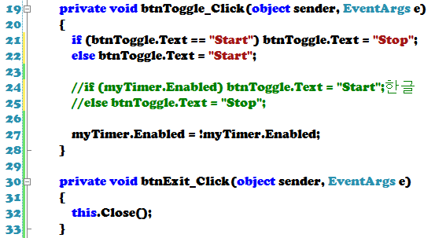
Digital Watch : 소스코드 - 1
버튼 관련

Slide 29

Digital Watch : 소스코드 - 2
타이머 관련

Slide 30
Digital Watch : 실행 결과

Slide 31
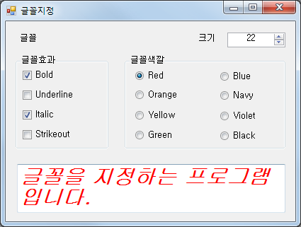
글꼴 효과 지정 프로그램 소개

Slide 32

CheckBox 컨트롤
용도
선택유무 확인
다중 선택 가능
주요속성
속성/이벤트 | 기능
Checked | 선택 여부 (True, False)
Enabled | 활성화 여부
CheckedChanged | Checked 속성값이 변했을 때 발생
Click | 마우스로 눌렀을 때 발생

Slide 33

RadioButton 컨트롤
용도
여러 옵션 중 하나를 선택(단일 선택)
GroupBox와 같은 컨테이너 안에 정의
주요속성
속성/이벤트 | 기능
Checked | 선택 여부 (True, False)
Enabled | 활성화 여부
CheckedChanged | Checked 속성값이 변했을 때 발생
Click | 마우스로 눌렀을 때 발생

Slide 34
NumericUpDown 컨트롤
용도
숫자 값을 표시하는 Windows 스핀상자
주요속성
속성/이벤트 | 기능
DecimalPlaces | 표시할 소수 자릿수
Increment | 단추를 클릭했을 때 증가/감소 할 양
Maximum | 최대값
Minimum | 최소값
ThousandsSeperator | 천 단위 구분 기호 삽입 여부
Value | 현재 숫자 값
ValueChanged | Value 가 바뀌었을 때 발생

Slide 35

GroupBox 컨트롤
용도
컨트롤의 그룹 주위에 프레임을 표시하며 캡션을 넣을 수도 있는 Windows 컨트롤
주요 속성
속성 | 기능
AutoSize | 내용에 따라 크기 자동조정 여부
BackColor | 컨트롤의 배경색
BackgroundImage | 컨트롤의 배경 이미지
Enabled | 사용자 상호작용에 대한 응답 여부
Text | 캡션에 표시될 문자
Visible | 컨트롤과 자식 컨트롤의 표시여부

Slide 36
글꼴지정 예제 : 새 프로젝트
새 프로젝트 추가
솔루션-오른마우스-추가
-새 프로젝트
프로젝트명 → FontSetting
폼의 속성 지정
Form1.cs → FontForm.cs
Text → 글꼴지정
시작프로젝트로 설정
솔루션탐색기–FontSetting–오른 마우스–시작 프로젝트로 설정

Slide 37
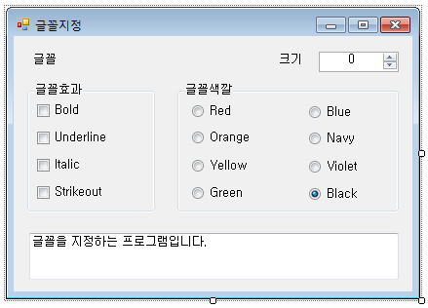
글꼴지정 예제 : 폼 디자인
컨트롤의 (Name) 속성 지정
label1
label2
nudFontSize
groupBox1
groupBox2
chkBold
chkUnderline
chkItalic
chkStrikeout
rdoRed
rdoOrange
rdoYellow
rdoGreen
rdoBlue
rdoNavy
rdoViolet
rdoBlack
txtInput

Slide 38
글꼴지정 예제 : 컨트롤 속성
컨트롤의 속성 지정
Label1, label2 → Text : 글꼴, 크기
chkBold, chkUnderline, chkItalic, chkStrikeout
Text : Bold, Underline, Italic, Strikeout
rdoRed, rdoOrange, rdoYellow, rdoGreen, rdoBlue, rdoNavy, rdoViolet, rdoBlack
Text : Red, Orange, Yellow, Green, Blue, Navy, Violet, Black
(rdoBlack) Checked : true
nudFontSize
AutoSize : false, Maximum : 100, Minimum : 6, Value : 10
txtInput
Multiline : true, Text : 글꼴을 지정하는 프로그램입니다.

Slide 39
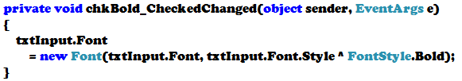
글꼴지정 예제 : 소스코드
CheckBox 관련

Slide 40

글꼴지정 예제 : 소스코드
RadioButton 관련

Slide 41
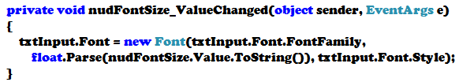
글꼴지정 예제 : 소스코드
NumericUpDown 관련

Slide 42
글꼴지정 예제 : 실행결과

Slide 43
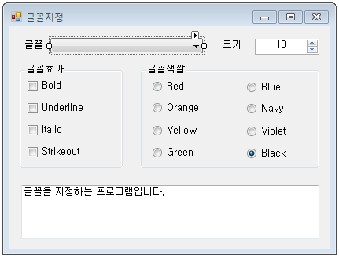
글꼴 지정 예제에 글꼴 선택 기능 추가
디자인 화면에 ComboBox 추가
(Name) : cboFonts
DropDownStyle : DropDownList

Slide 44

ComboBox 컨트롤 - 1
용도
드롭다운 콤보상자에 원하는 데이터를 표시 혹은 선택
ComboBox 컨트롤은 두 부분으로 구성
윗부분은 목록항목을 입력할 수 있는 텍스트상자
아랫부분은 항목을 선택하기 위한 목록 상자
DropDownStyle
Simple DropDown DropDownList

Slide 45
ComboBox 컨트롤 - 2
주요속성
속성/이벤트 | 기능
DropDownStyle | 콤보 상자의 스타일 지정
Items | ComboBox에 포함된 항목의 컬렉션
SelectedIndex | 현재 선택된 항목을 지정하는 인덱스 설정/반환
SelectedItem | 현재 선택된 항목을 설정/반환
SelectedText | 편집 가능 부분에서 선택된 텍스트를 설정/반환
Sorted | 항목의 정렬 여부를 나타내는 값을 설정/반환
SelectedIndexChanged | SelectedIndex 속성이 변경될 때 발생

Slide 46
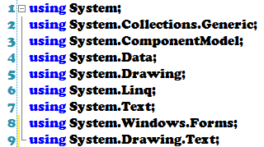
글꼴 지정 예제에 글꼴 선택 기능 추가
네임스페이스 추가

Slide 47
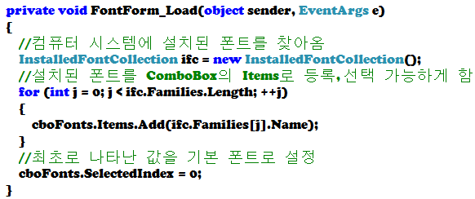
글꼴 지정 예제에 글꼴 선택 기능 추가
Form_Load()
폼이 로드될 때 실행되는 코드 → 기본 값 지정
폼을 더블 클릭 한 후 코드 입력

Slide 48
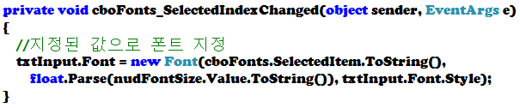
글꼴 지정 예제에 글꼴 선택 기능 추가
ComboBox_SelectedIndexChanged()
ComboBox의 선택이 변경될 때 실행 → 선택값 지정
ComboBox를 더블 클릭 한 후 코드 입력

Slide 49
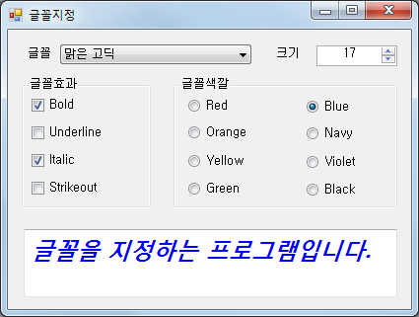
글꼴 지정 예제에 글꼴 선택 기능 추가 - 실행화면

Slide 50
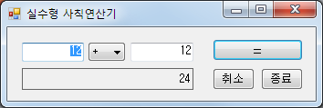
사칙연산기 프로그램 소개

Slide 51
사칙 연산기 : 새 프로젝트
새 프로젝트 추가
솔루션-오른마우스-추가
-새 프로젝트
프로젝트명 → MyCalculator
폼의 속성 지정
Form1.cs → CalcForm.cs
Text → 실수형 사칙연산기
시작프로젝트로 설정
솔루션탐색기–MyCalculator–오른 마우스–시작 프로젝트로 설정

Slide 52
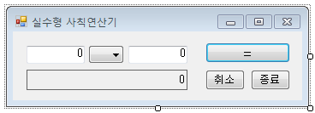
사칙연산기 : 폼디자인
컨트롤의 (Name) 속성
txtNum1
cboOp
txtNum2
btnCalc
lblResult
btnCancel
btnExit

Slide 53
사칙연산기 : 컨트롤 속성
컨트롤의 속성 지정
btnCalc, btnCancel, btnExit
→Text : =, 취소, 종료
cboOp
→DropDownStyle : DropDownList, Items : +, -, *, /
txtNum1, txtNum2
→Text : 0, 0, 0, TextAlign
lblResult
→Text : 0, TextAlign : MiddleRight, BorderStyle : FixedSingle

Slide 54
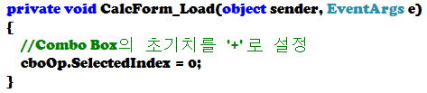
사칙연산기 : 소스코드 - 1
폼로드
폼이 화면에 로드 될 때 실행되는 코드
초기값 부여 등의 목적으로 활용
사칙연산기 폼을 더블 클릭 한 후 코드 입력

Slide 55
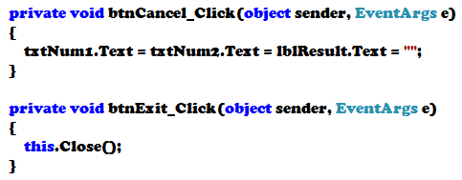
사칙연산기 : 소스코드 - 2
취소, 종료 버튼 더블 클릭 후 코딩

Slide 56
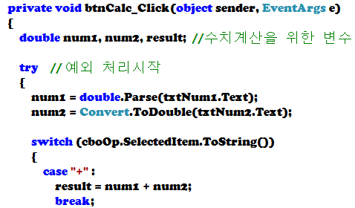
사칙연산기 : 소스코드 - 3
계산(=) 버튼

Slide 57
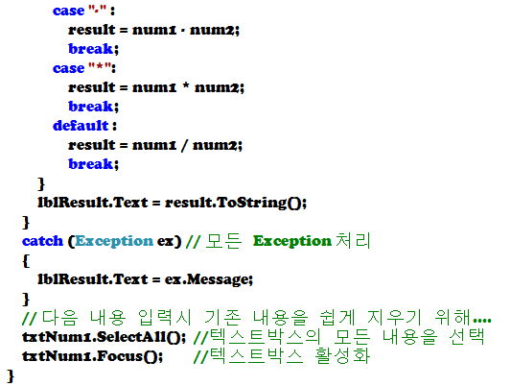
사칙연산기 : 소스코드 - 4

Slide 58
사칙연산기 : 실행화면

Slide 59
과제1 : 실습 내용
이번 장의 실습 프로젝트를 모두 압축해서 제출하시오.
Code Behind
RGB Color Viewer
Digital Watch
글꼴 효과 지정 프로그램 – 기능 추가 본
사칙 연산기

Slide 60
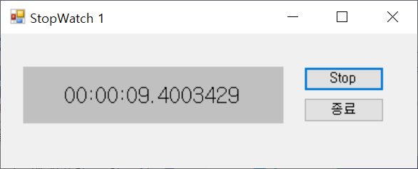
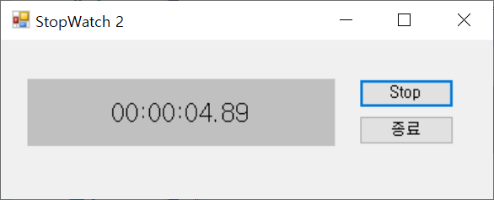
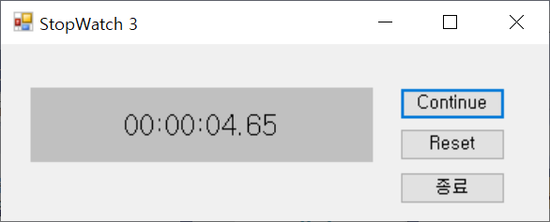
과제2 : Stop Watch 구현
(StopWatch_1) Digital Watch 기능을 응용하여 Stop Watch를 구현
시작버튼을 누르면, 현재시간을 startTime으로 저장
중지버튼을 누르면 현재시간과 startTime 간 TimeSpan을 계산
TimeSpan 값을 출력
(StopWatch_2) 1/100초 까지만 나타나도록 구현
(StopWatch_3) 중지상태에서 다시 그 버튼을 누르면 현재의 값에서 계속 진행되도록 구현
➔ DateTime과 TimeSpan의 차이는?

Slide 61
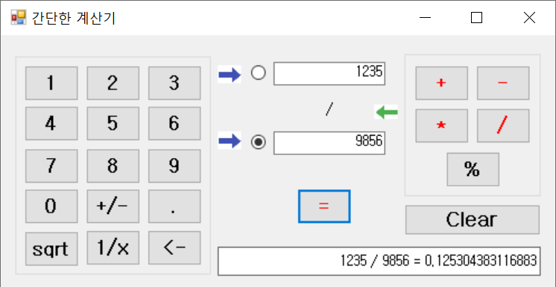
도전과제 : SimpleCalculator 구현
Textbox에 입력하는 대신 버튼을 눌러 수를 입력하는 계산기
숫자 버튼 및 소수점 버튼을 누르면, radio button이 선택된 Textbox에 Text를 붙임(Textbox에 직접 입력하는 것도 가능)
‘+/-’, ‘sqrt’, ‘1/x’, ‘<-’ 버튼을 누르면, radio button이 선택된 Textbox의 수에 각각 “부호 바꿈”, “제곱근”, “역수“, “마지막 글자 지움“의 효과가 나타남
‘+’, ‘-’, ‘*’, ‘/’, ‘%’ 버튼을 누르면 두 수 가운데의 Label의 Text를 버튼의 Text로 바꿈
‘=‘ 버튼을 누르면, 결과가 계산되어 실행 예와 같이 표시됨
‘Clear’ 버튼을 누르면, Textbox들과 Label이 지워짐

Slide 62
01. Simple Windows Programs
학번
성명
단어 | 발음 | 뜻
behind
event
publish
subscribe
delegate
align
partial
location
scroll
border
fix
caption
interval
tick
toggle
decimal
increment
thousand
separator
bold
navy
violet
install
collection
단어 | 발음 | 뜻
calculate
load

Slide 63
학습 요약
간단한 예제들
Code Behind
RGB Color 표시 프로그램
디지털 시계
글꼴 효과 지정 프로그램
글꼴 효과 지정 프로그램 – 기능 추가
사칙 연산기

Slide 64

질의 응답
No question, no learning !!!
No dumb question !!!
I’m here to be interrupted.
I’m an interrupt-driven professor.
I teach less, students learn more.

